Slide 1

Opetussuunnitelma uudistui- mikä muuttuu?
Joensuun seudun opetussuunnitelma

Slide 2


Mikä on opetussuunnitelma?
Se on kaiken koulun opetuksen ja toiminnan perusta
Siinä kerrotaan:
mitkä arvot ohjaavat oppimista
millainen oppimiskäsitys ohjaa oppimista
mitä opiskellaan milläkin vuosiluokalla
miten opiskellaan
miten tuetaan oppimista
miten arvioidaan oppimista
Jokaisella oppilaalla on oikeus opetussuunnitelman mukaiseen opetukseen jokaisena työpäivänä (Perusopetuslaki §30)
Opetussuunnitelman perusteet ovat kaikille Suomen koululaisille yhteiset.
Joensuun seudulla on joitain omia painotusalueita.

Slide 3
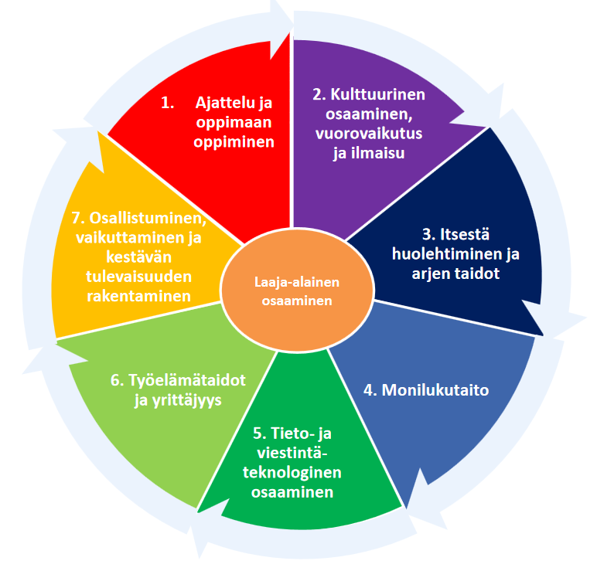
Mikä muuttuu kaikilla?
Laaja-alaiset taidot osana kaikkien aineiden opetusta
Opetussuunnitelman mukaiset laaja-alaisen osaamisen taidot ovat:
Ajattelu ja oppimaan oppiminen
Kulttuurinen osaaminen, vuorovaikutus ja ilmaisu
Itsestä huolehtiminen ja arjen taidot
Monilukutaito
Tieto- ja viestintäteknologinen osaaminen
Työelämätaidot ja yrittäjyys
Osallistuminen, vaikuttaminen ja kestävän tulevaisuuden rakentaminen

Slide 4

Mikä muuttuu kaikilla?
Oppimisympäristöt monipuolistuvat. Opiskellaan ja työskennellään enemmän luokkahuoneen ulkopuolella tai sähköisessä oppimisympäristössä.
Liikutaan enemmän ja istutaan vähemmän.
Käytetään enemmän toiminnallisia työtapoja: draamaa, roolileikkejä, keskusteluja ja oppimispelejä.
Käytetään tietotekniikkaa, tablet-laitteita ja omiakin laitteita (esim. älypuhelimia) oppimisen välineinä.

Slide 5

Mikä muuttuu kaikilla?
Oppilaat osallistuvat enemmän oppimisen suunnitteluun.
Ilmiöoppimista on entistä enemmän. Tehdään projekteja, tutkitaan ja ratkotaan tosielämän ongelmia yhdessä.
Opiskellaan useammin monia oppiaineita kattavia aihekokonaisuuksia ja ilmiöitä eri näkökulmista.
Eri ikäiset ja eri opetusryhmissä olevat oppilaat opiskelevat enemmän yhdessä.
Oppilaatkin voivat olla opettajia ja opettajat oppilaita.

Slide 6
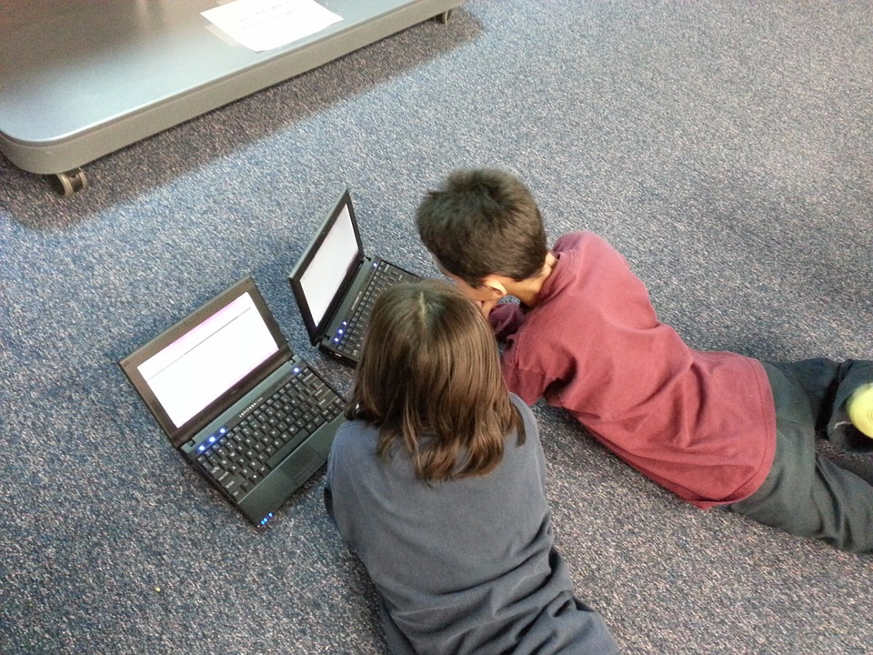
Mikä muuttuu kaikilla?
Arviointi uudistuu. Jatkossa on vähemmän kokeita ja enemmän palautekeskusteluja ja oman osaamisen osoittamista eri tavoin. Itse-, vertais- ja ryhmäarviointia on enemmän ja monipuolisemmin.
Oppilaat saavat useammin palautetta ja arvioivat itse omaa oppimistaan.
Oppilaita kannustetaan käyttämään omia vahvuuksia ja hyödyntämään omia kiinnostuksen kohteita.
Ystävystytään eri maista ja kulttuureista kotoisin olevien ihmisten kanssa joko omassa koulussa, lähiympäristössä tai internetin avulla.
Osallistutaan oman koulun kehittämiseen ja toimitaan paremman tulevaisuuden puolesta.
Huoltajat otetaan mukaan entistä enemmän koulun toimintaan.

Slide 7




Mikä muuttuu kaikilla?
Käyttäytymiselle asetetut tavoitteet ja käyttäytymisen arviointi:
” Käyttäytymisen arviointi perustuu Joensuun seudun opetussuunnitelmassa kuvattuihin ja koulukohtaisesti täydennettyihin käyttäytymisen tavoitteisiin, joihin koko kouluyhteisö sitoutuu. Jokaisessa koulussa määritellään hyvä käyttäytyminen, ja kuinka opetussuunnitelman tavoitteet konkretisoidaan. Oppilaat osallistuvat koulukohtaisten käyttäytymisen tavoitteiden laadintaan.” Joensuun seudun ops, luku 6 käyttäytymisen arviointi.

Slide 8
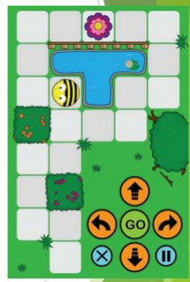
Mikä muuttuu 1. ja 2.luokilla?
Opitaan enemmän liikkuen ja tutkien kuin paikallaan pulpetissa istuen.
Toteutetaan ainakin yksi monialainen oppimiskokonaisuus, jossa voi olla mukana eri luokkien oppilaita.
Aloitetaan ohjelmoinnillisen ajattelun opettaminen.
Ei opiskella enää erikseen ”kaunokirjoitusta”.
Harjoitellaan näppäintaitoja.
Luonnontieto on muuttunut ympäristöopiksi.
Lukuvuoden päätteeksi saadaan lukuvuositodistus, jossa osaamista arvioidaan sanallisesti. Väliarvioinnin asemasta käydään oppimiskeskustelu opettajan, huoltajien ja oppilaan kesken.

Slide 9


Mikä muuttuu 3. ja 4. luokilla?
Oppilaan oma aktiivisuus oppimisprosessissa korostuu.
Toteutetaan ainakin yksi monialainen oppimiskokonaisuus, jossa voi olla mukana eri luokkien oppilaita.
Käsityön opetuksessa ei ole enää erikseen teknistä ja tekstiilityötä.
Ohjelmoinnin opettelu alkaa osana matematiikan opetusta.
Luonnontiedon sijasta opiskellaan ympäristöoppia.
Neljännellä luokalla alkaa yhteiskuntaoppi.
Neljännellä luokalla alkavat ensimmäiset valinnaiset aineet.
Väliarviointi toteutetaan oppimiskeskusteluna. Lukuvuoden päätteeksi kolmannen luokan oppilaat arvioidaan sanallisesti, mutta neljännellä luokalla osaamista arvioidaan numeroin kaikissa oppiaineissa.

Slide 10
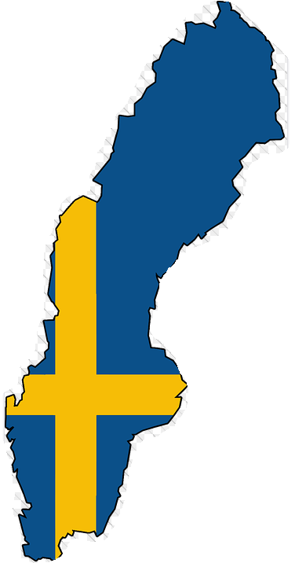
Mikä muuttuu 5. ja 6. luokilla?
Oppilaan oma aktiivisuus oppimisprosessissa korostuu
Toteutetaan ainakin yksi monialainen oppimiskokonaisuus, jossa voi olla mukana eri luokkien oppilaita
Ympäristöoppia opiskellaan BG/FyKe:n sijasta
Kaksi tuntia valinnaisaineita
Käsityössä ei ole erikseen teknistä ja tekstiilityötä
Opiskellaan ohjelmointia
Kuntomittauksia ei käytetä liikunnan numeroa annettaessa, itsearvioinnin perustana niitä voidaan edelleen käyttää
Liikunnanopetus ei perustu eri lajien muodostamiin jaksoihin
Ruotsin kielen opiskelu alkaa 6. luokalla
Lukuvuoden lopussa numeroarvostelu, väliarviointi toteutetaan oppimiskeskusteluna

Slide 11
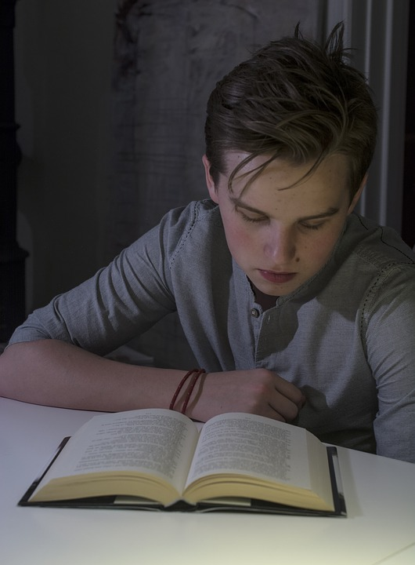

Mikä muuttuu 7.,8. ja 9. luokilla?
Toteutetaan ainakin yksi monialainen oppimiskokonaisuus, jossa mukana voi olla oppilaita eri luokilta
Opettajat ja oppilaat tekevät enemmän yhteistyötä yli oppiaine- ja luokkarajojen
Oppilaiden vastuu kasvaa. Arvioidaan omaa osaamista ja asetetaan itselle tavoitteita.
Kuntomittauksia ei käytetä liikunnan numeroa annettaessa, itsearvioinnin perustana niitä voidaan edelleen käyttää.
Liikunnanopetus ei perustu eri lajien muodostamiin jaksoihin.
Oppimiskeskustelut tulevat osaksi opetusta ja arvioinnin välineeksi.
Oppiaineiden ja tuntijaon osalta siirrytään uuteen opetussuunnitelmaan portaittain:
7.lk lukuvuonna 2017-18
8.lk lukuvuonna 2018-2019
9.lk lukuvuonna 2019-2020

Slide 12
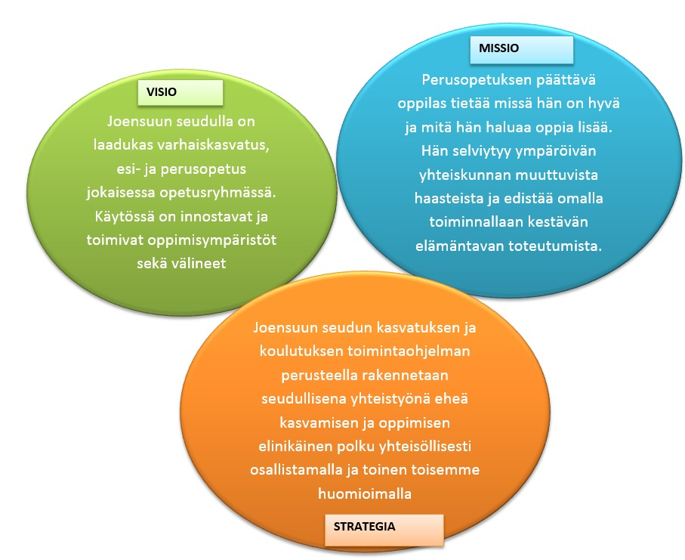
https://peda.net/opetussuunnitelma/ops2016/jso22/perusopetus/ol

